Slide 1
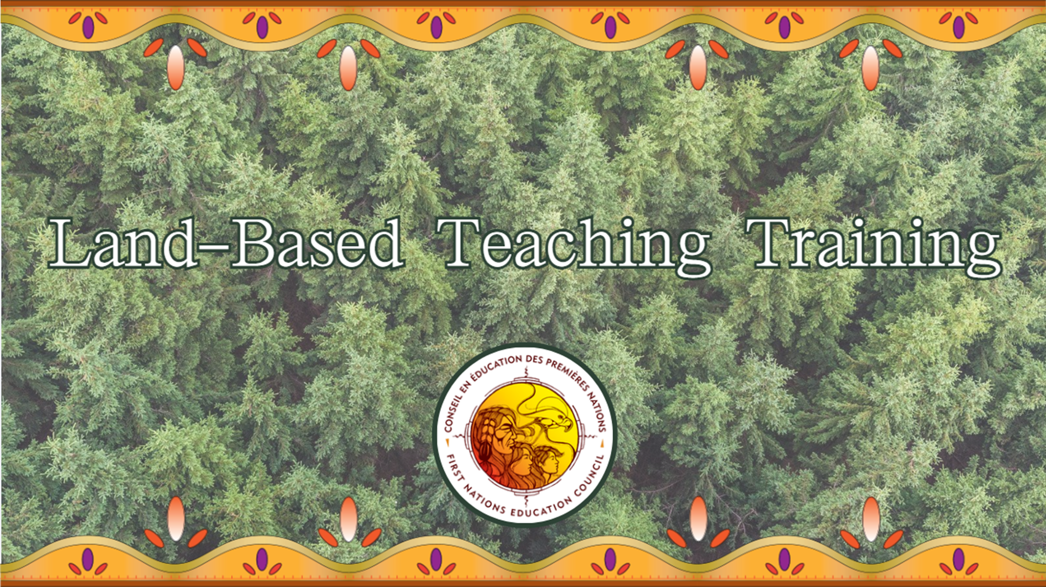

Slide 2
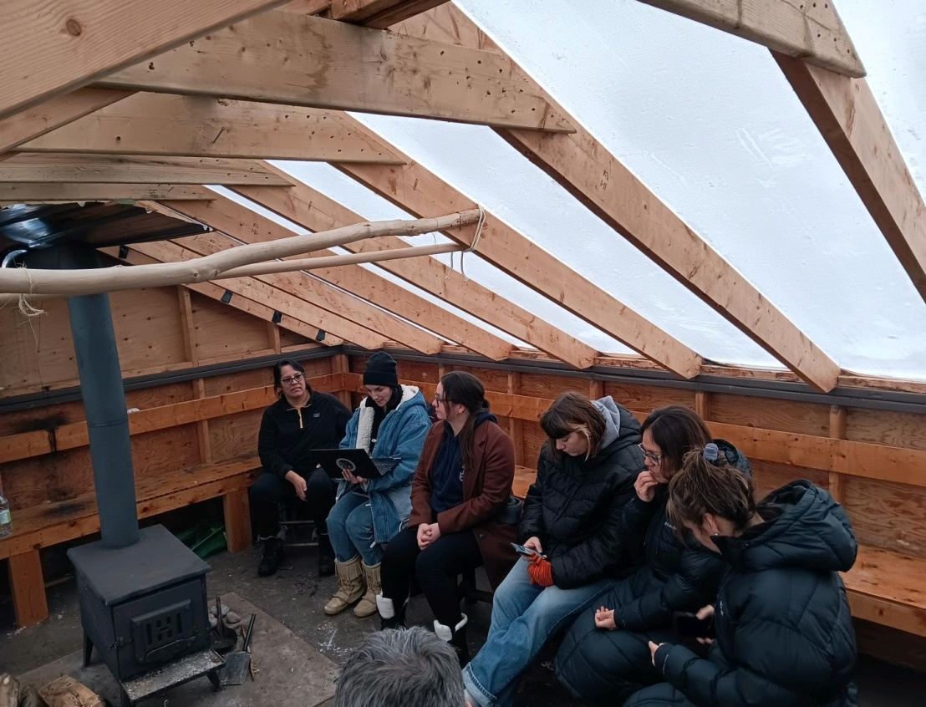
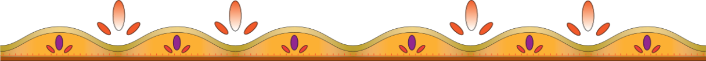
Présentation
Présentations
Conseil en éducation des Premières Nations
Le processus
La formation
Projet pilote : Kanesatake

Slide 3
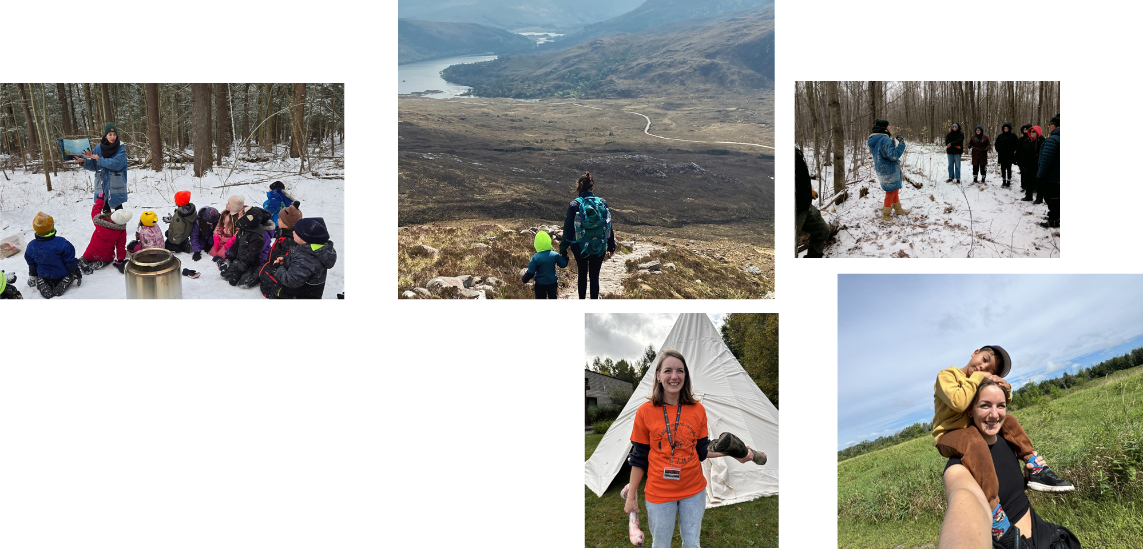
Présentations
Liza Mclaughlin
Conseillère en réussite scolaire, éducation fondée sur la terre
Éducation spécialisée, santé mentale et dépendances, études sur les Premiers peuples
Installée à Kanesatake depuis 10 ans avec son partenaire et son fils
Activités de plein air, lecture, course à pied, escalade, randonnée

Slide 4
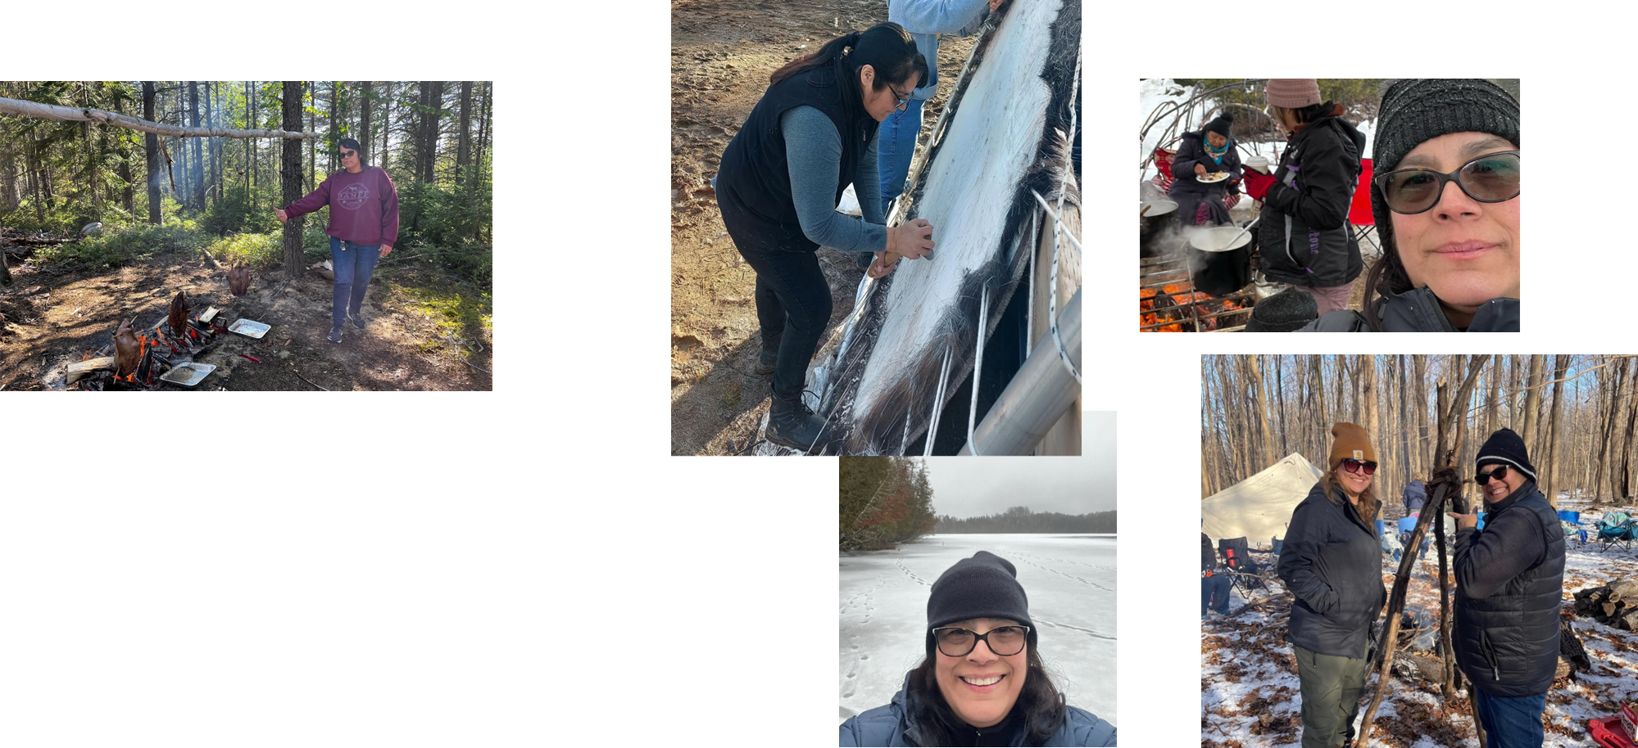
Présentations
Cheryl Tenasco-Whiteduck
Conseillère en réussite scolaire, langues et culture
Membre de Kitigan Zibi Anishnabeg
Gardienne du savoir en langues et culture, besoins spéciaux des Premières Nations, petite enfance
Mère de trois enfants, grand-mère d’un enfant
Musique, perlage, activités de plein air, ski de fond, randonnée

Slide 5
Conseil en éducation des Premières Nations
Le Conseil en éducation des Premières Nations (CEPN) est une association qui regroupe huit Premières Nations au Québec : Abénakis, Anishinabeg, Atikamekw, Wendat, Ilnuatsh, Wolastoqiyik, Mi'gmaq et Kanien'kehá:ka.
22 communautés membres
25 écoles élémentaires et secondaires ainsi que l’Institution Kiuna
5 900 élèves

Slide 6
Renforcement holistique de l’autonomie en matière d’éducation des Premières Nations
Politique : contribue à la pleine prise en charge de l’éducation par ses Premières Nations membres et à l’exercice de leur compétence inhérente.
Administration : veille au respect des droits des communautés des Premières Nations en matière d’éducation.
Recherche : entreprend des études et formule des recommandations sur les décisions politiques et administratives des gouvernements.
Ressources humaines
Consultation
Perfectionnement professionnel et soutien direct : les services éducatifs sont fournis à la communauté en fonction de ses besoins et un soutien continu est apporté.

Slide 7
Processus – Objectifs de formation
Élaboré par et pour les Premières Nations
Conçu pour les enseignants et une application concrète dans un cadre scolaire
Permet la modélisation et une rétroaction importante de la part des facilitateurs
Élaboré à partir de l’expertise locale, des enseignements et des membres de la communauté
Suit les recommandations de la recherche en vue d’un perfectionnement professionnel efficace.

Slide 8
Processus – Étape par étape
Les communautés souhaitent revitaliser l’éducation fondée sur la terre.
Travail de recherche (intellectuels, chercheurs, exemples de réussite et autres des Premiers peuples) et enquête sur les besoins particuliers des communautés membres.
Mise en place des 4 axes (sécurité, participation communautaire, enseignement et évaluation) de manière à ce que chaque communauté puisse l’adapter à ses besoins et à ses objectifs.
Réalisation de notre projet pilote dans des écoles de Kanesatake
Révision du programme

Slide 9
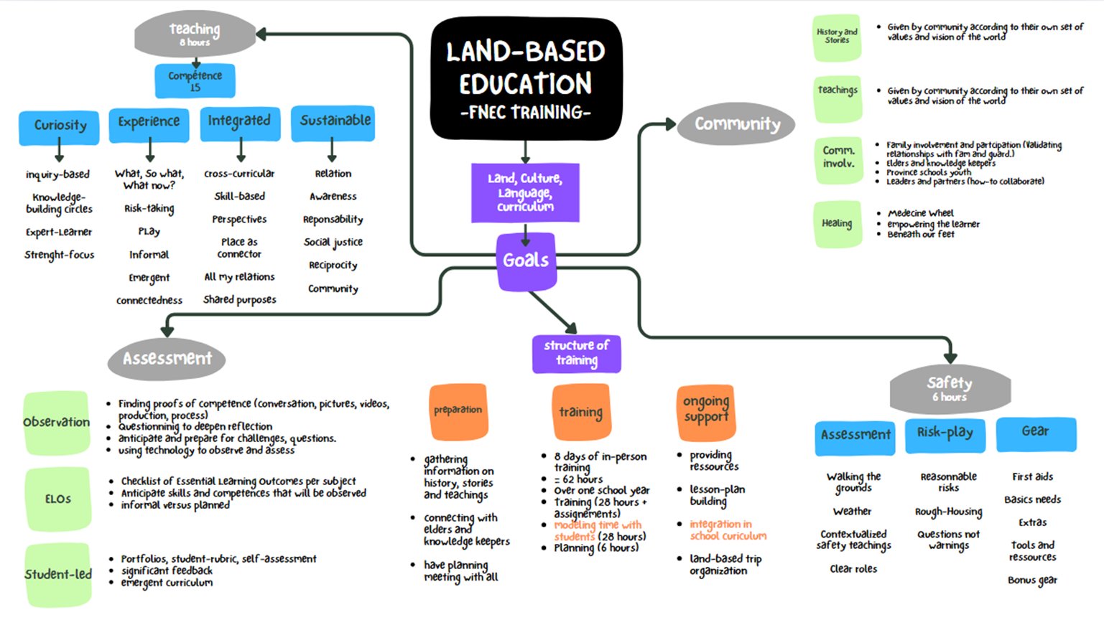
La formation
Notes:
Education au sol - Formation fnec - Brainstorm - Canva

Slide 10
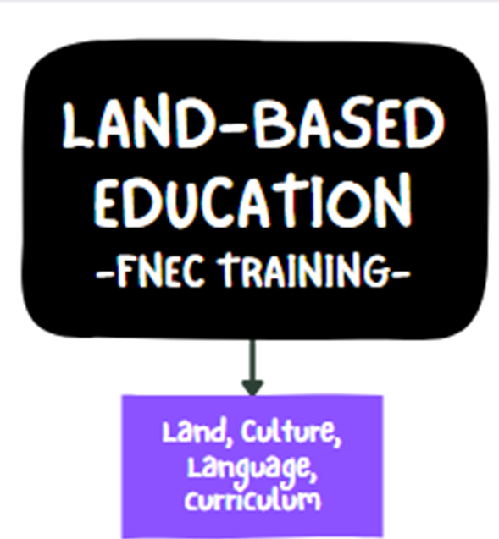
La formation
Notes:
Education au sol - Formation fnec - Brainstorm - Canva

Slide 11
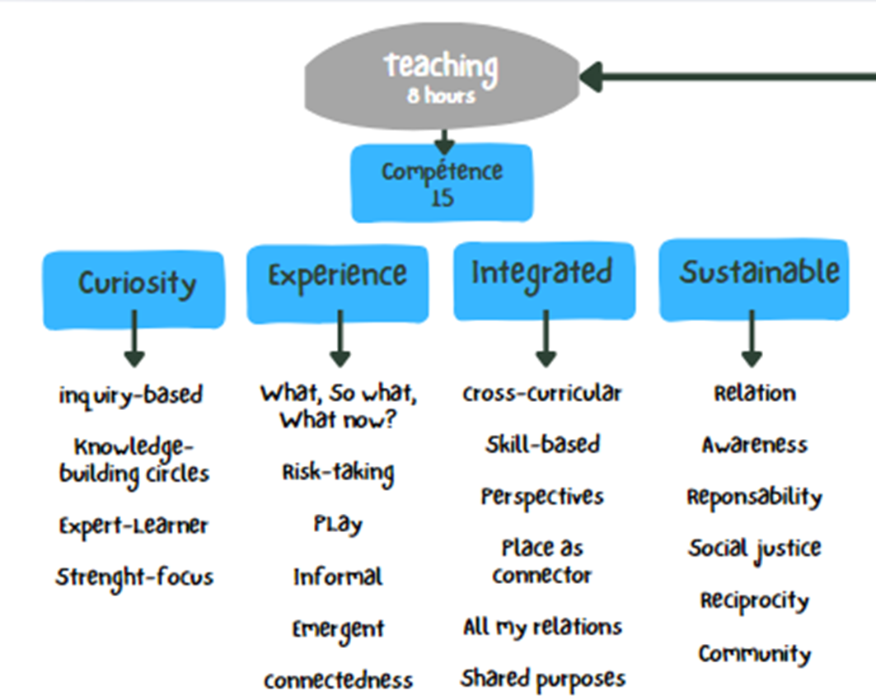
La formation
Notes:
Education au sol - Formation fnec - Brainstorm - Canva

Slide 12
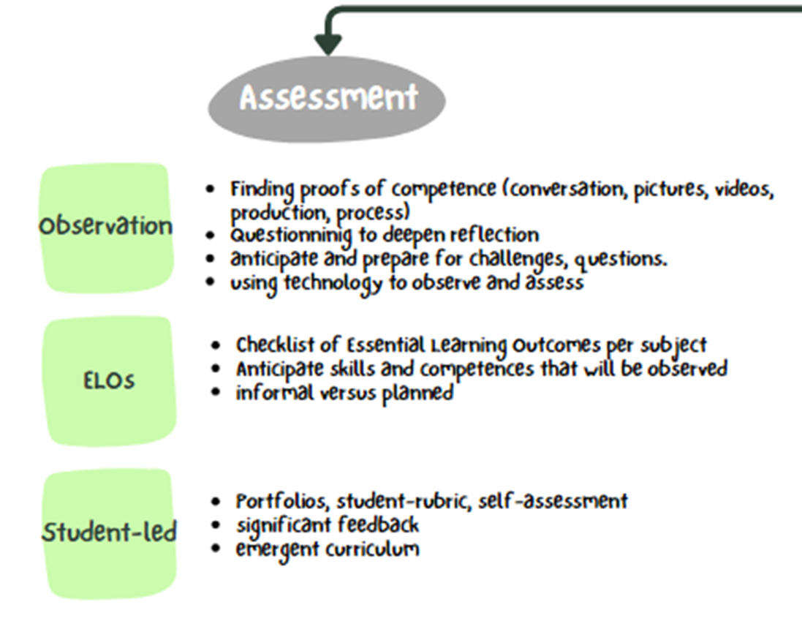
La formation
Notes:
Education au sol - Formation fnec - Brainstorm - Canva

Slide 13
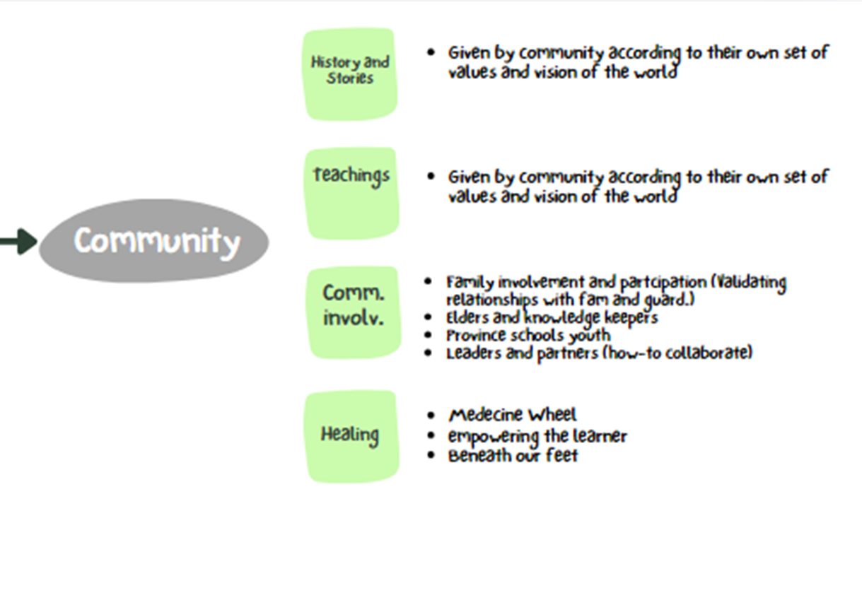
La formation
Notes:
Education au sol - Formation fnec - Brainstorm - Canva

Slide 14
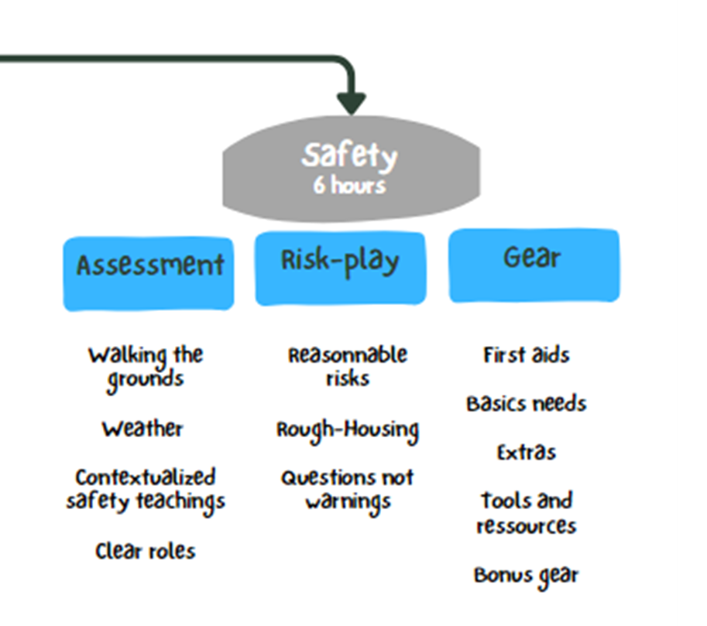
La formation
Notes:
Education au sol - Formation fnec - Brainstorm - Canva

Slide 15
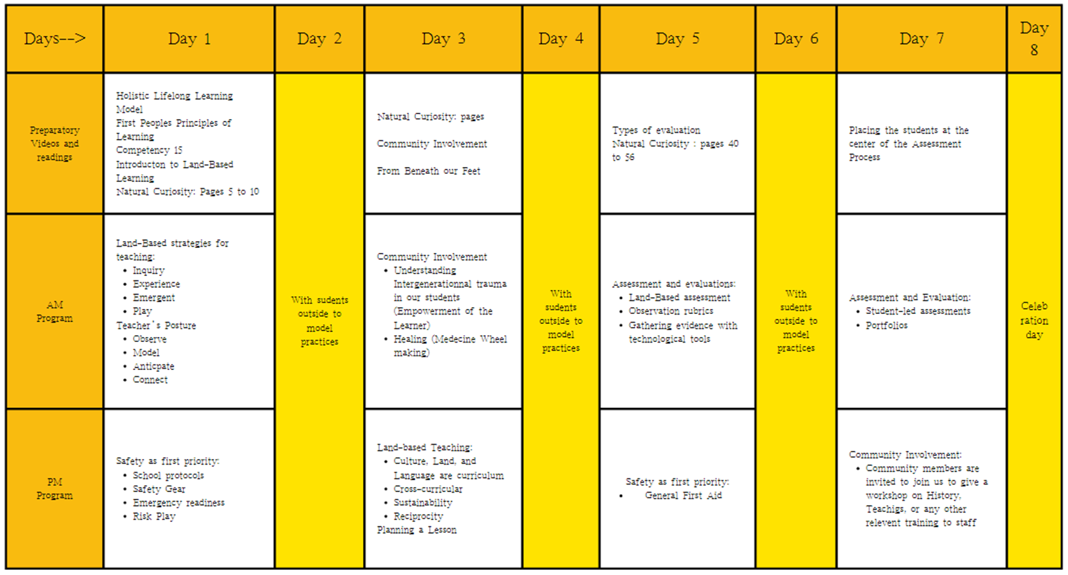
Le calendrier
Notes:
Education au sol - Formation fnec - Brainstorm - Canva

Slide 16
Kanesatake
Promouvoir le leadership
Acquérir des compétences pour prendre en charge l’autodétermination
École secondaire
École élémentaire
Effets sur les enseignants et les élèves
Effets sur le programme

Slide 17
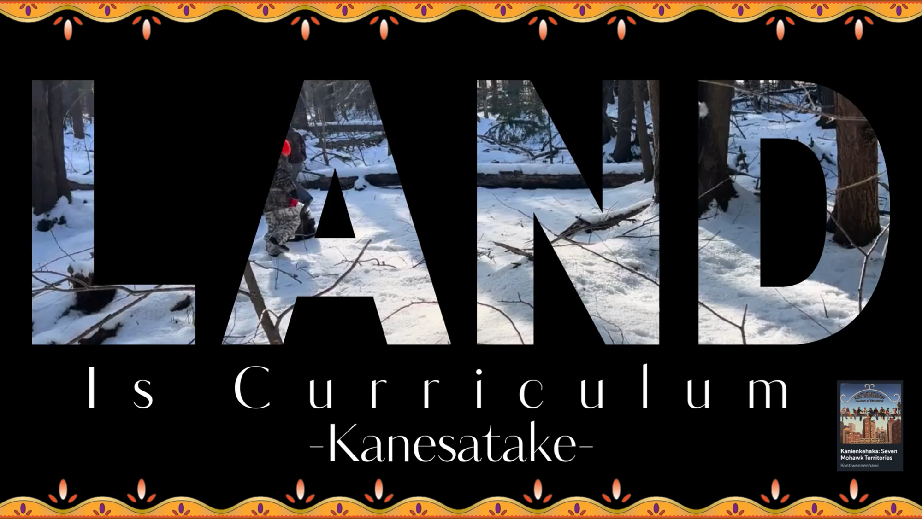

Slide 18
Année prochaine
Trois communautés souhaitent déjà entreprendre un projet avec nous.
Toujours dans une volonté d’apprentissage et de renforcement de l’expertise locale.

